Slide 1
The Lord of the Rings DB
One database to rule them all
Ομάδα 2
Μάστορας Νεκτάριος
9808
Νάσος Κωνσταντίνος
9947
Τσιτσάνου Άννα
10051

Slide 2
Σκοπός – Λόγος Ύπαρξης Βάσης
01
Συγκέντρωση πληροφορίας
02
Κατηγοριοποίηση δεδομένων
03
Εμβάθυνση στον μυθικό κόσμο
Α
04
Συλλογή δεδομένων απ’ όλα τα βιβλία του Tolkien
Διαχωρισμός του όγκο τη πληροφορίας σε κατηγορίες
Αναζήτηση επιπλέον πληροφορίας για αγαπημένους χαρακτήρες, γεγονότα, τοποθεσίες...
φ

Slide 3

Χρήστες
Guest User
Authenticated User
Employee
Δικαίωμα εκτέλεσης ερωτημάτων προβολής με λέξεις-κλειδιά
Δικαίωμα εκτέλεσης ερωτημάτων προβολής και εισαγωγής
Δικαίωμα εκτέλεσης ερωτημάτων προβολής, εισαγωγής και διαγραφής

Slide 4
Λειτουργίες
Επιλογή Κατηγορίας
Εισαγωγή Δεδομένων
1
3
Προοσθήκη νέων στοιχειών σε συγκεκριμένη κστηγορία
Προβολή δεδομένων ανάλογα με τον πίνακα
Αναζήτηση
Διαγραφή στοιχείων
Προβολή δεδομένων ανάλογα με το όνομα
2
4
Ιδιότητα μόνο του employee

Slide 5
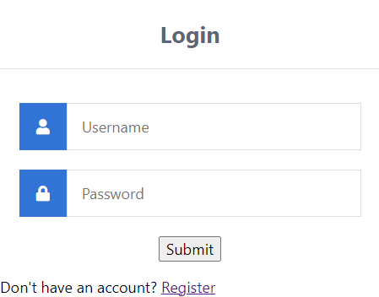
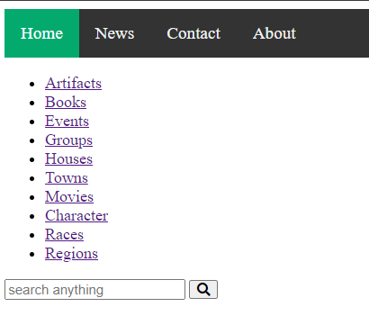
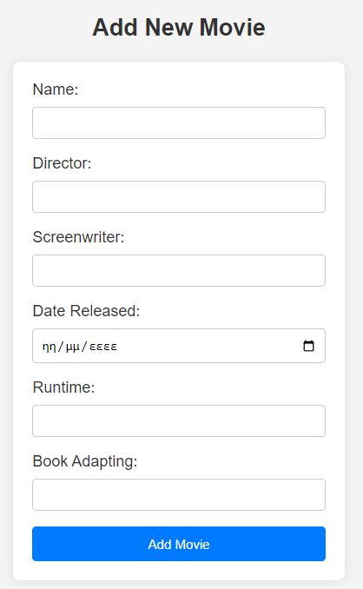
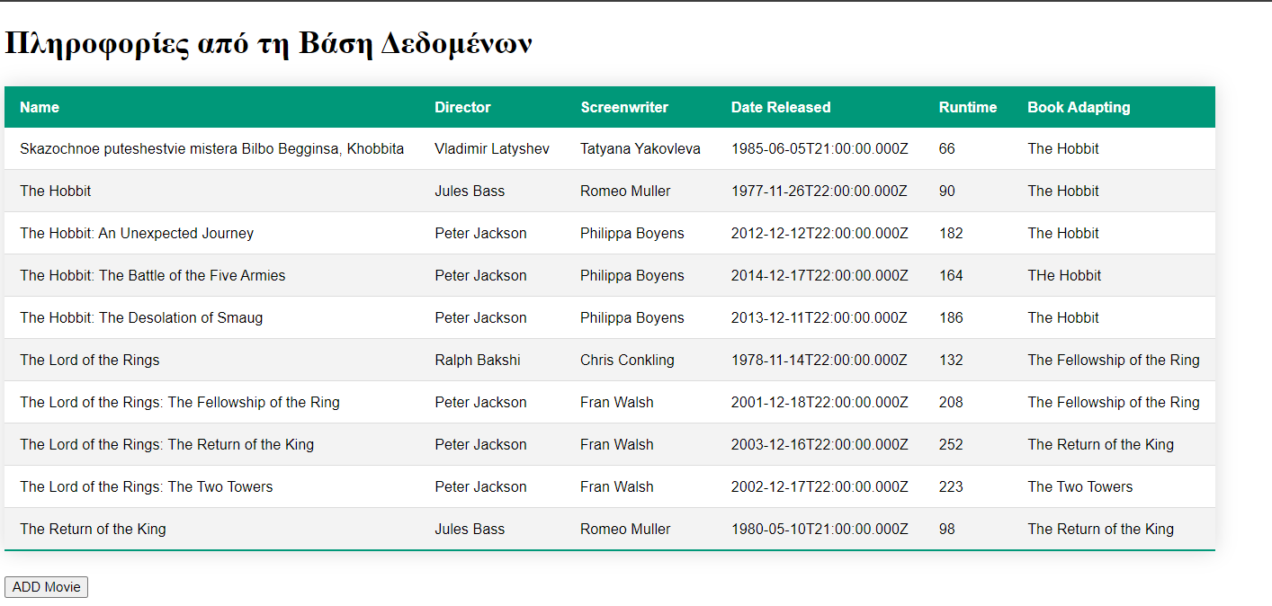
User Interface

Slide 6
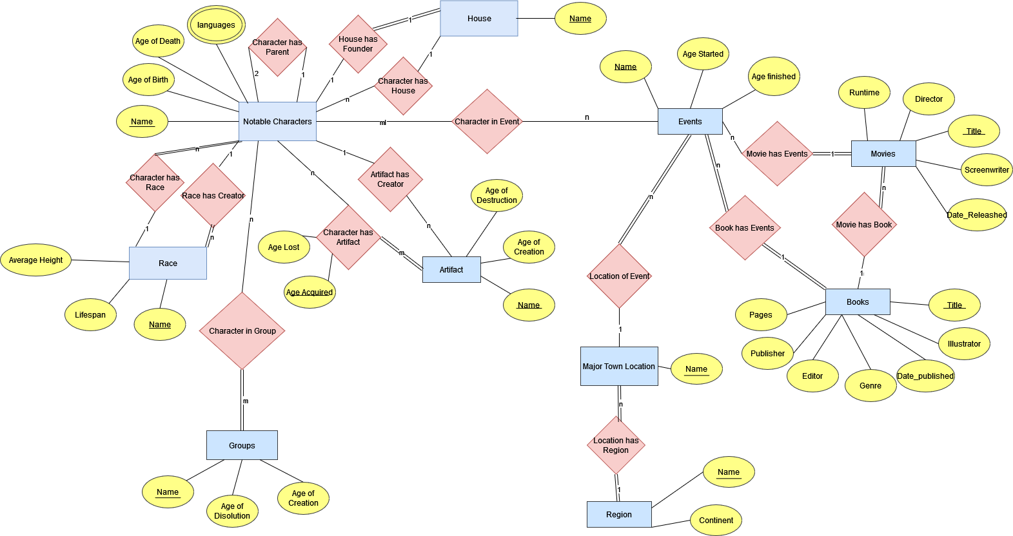

Slide 7
Ευχαριστούμε!

